Slide 1
AB 2018 Arduino
MOTORLAR

Slide 2
Darbe Modülasyonları
Üç yaygın darbe modülasyonları şunlardır:
PAM (Pulse Amplitude Modulation)
PPM (Pulse Position Modulation)
PWM (Pulse Width Modulation)

Slide 3
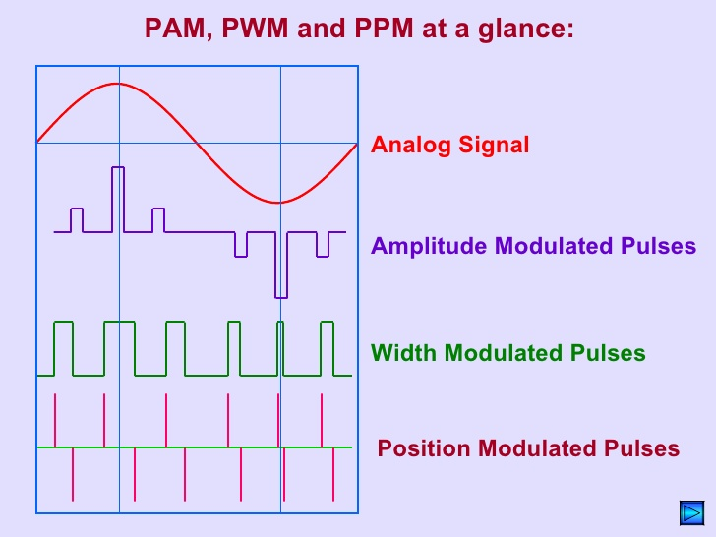

Slide 4
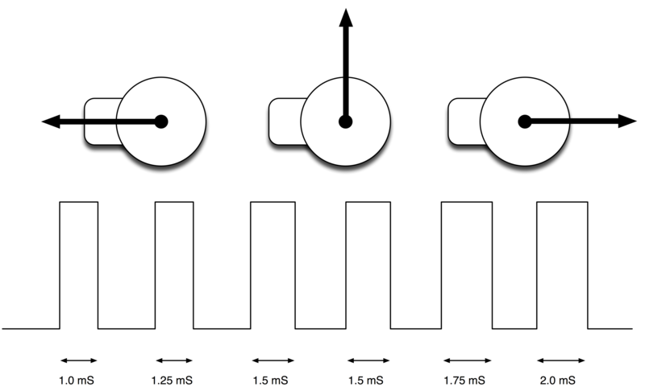
Servo Motor

Slide 5
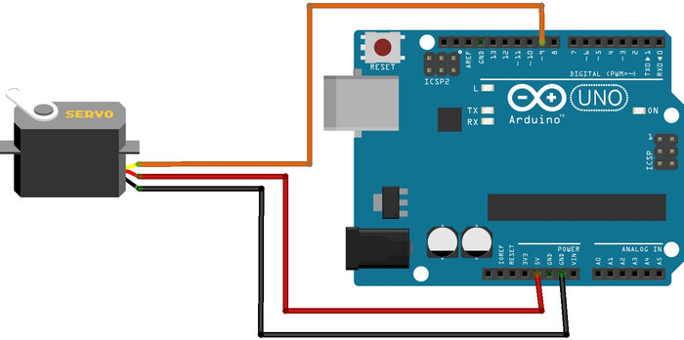
Servo Motor Bağlantıları

Slide 6
Kendimiz Yapalım
LDR’nin üzerindeki direnç değerine göre Servo Motor hareket ettirelim.

Slide 7
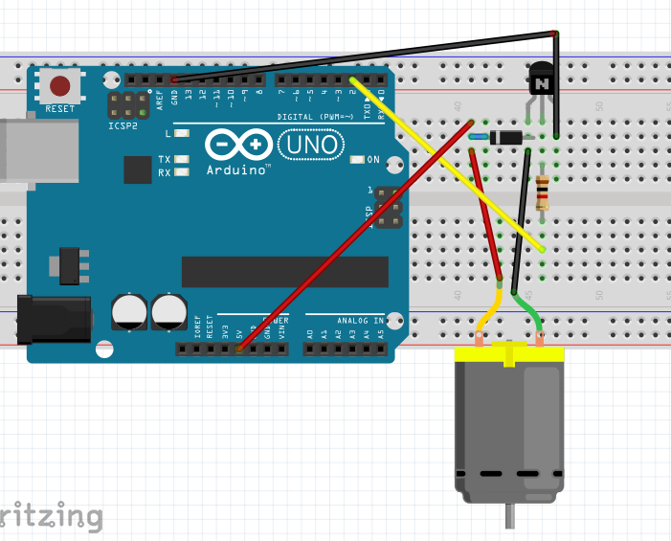
DC Motor Bağlantıları

Slide 8
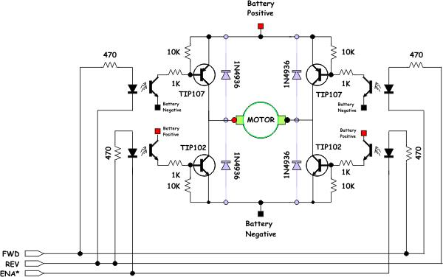
H Köprüsü

Slide 9
L293d Motor Sürücü Kartı
INPUT 1, 2, 3 ve 4 (5, 7, 10 ve 12. pinler): INPUT pinleri motorların dönme yönünün kontrolü için Arduino'ya bağlanır. INPUT 1 ve 2 pinleri 1. motorun, INPUT 3 ve 4 pinleri ise 2. motorun kontrolünde kullanılır. Örneğin 1. Motorun kontrolü için, INPUT 1 pini 5 volt, INPUT 2 pini 0 volt yapılır ise motor ileri yönde dönmeye başlar.
Eğer INPUT 1 pini 0 volt ve INPUT 2 pini 5 volt yapılır ise motor geri yönde dönmeye başlar. İki pinin aynı anda 5 volt olması motoru kilitleyerek fren yapmasını sağlar. İki pininde 0 volt düzeyinde olması ise motorun boşta olmasına neden olup kısa süre sonra motorun durmasını sağlar.

Slide 10
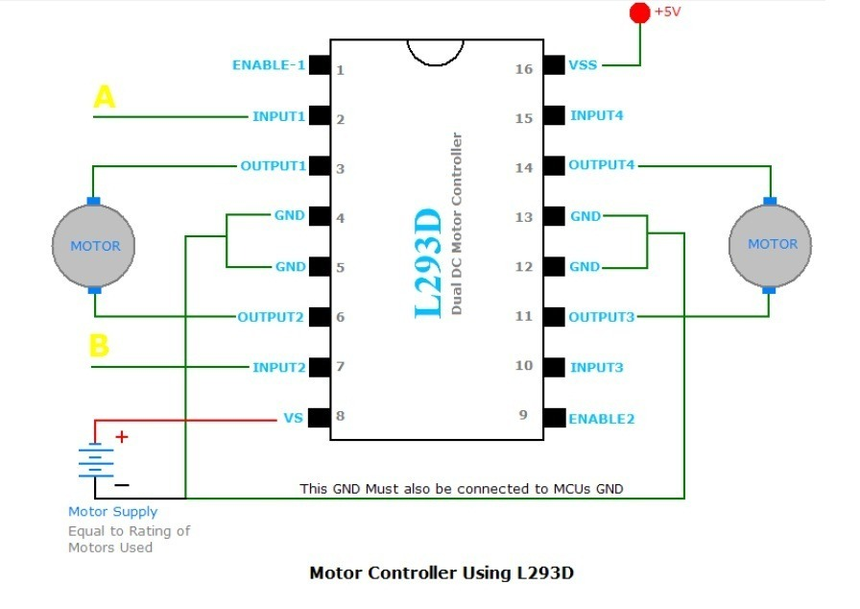
L293d ile Motor Sürme

Slide 11
OUTPUT 1, 2, 3 ve 4 (2, 3, 13 ve 14. pinler): Bu pinler motorlara bağlanan pinlerdir. OUTPUT 1 ve 2. pinler 1. Motora, OUTPUT 3 ve 4. pinler ise 2. motora bağlanır.
ENABLE A ve ENABLE B (6. ve 11. pinler): Bu iki pin motorların dönüş hızını ayarlamak için kullanılır. Bu yüzden bu pinleri Arduino'nun PWM ayaklarına bağlamamız gerekir. PWM sinyalinin görev zamanına göre motorun hızı arttırılabilir veya azaltılabilir. ENABLE A pini 1. motorun, ENABLE B pini ise 2. motorun hızını kontrol etmek için kullanılır. Eğer hız kontrolü yapılmayacak sa bu pinler 5 volt hattına bağlanabilir.
VSS (LOGIC SUPPLY VOLTAGE – 9. pin): Adından da anlaşıldığı gibi bu pinin 5 volta bağlanması gerekmektedir. Devrenin kararsızlığını azaltmak için bu pinle toprak arasına 100nF'lık kondansatör bağlanabilir.
GND (8. pin): Besleme hattının devreyi tamamlayabilmesi için bu pin toprak hattına bağlanması gerekir. Ayrıca entegrenin üzerindeki demir de GND pinine bağlıdır. Bu metalin devre kurulumunda yanlış pinlere değip kısa devre yapmamasına özen göstermek gerekir.
VS (4. pin): Entegrenin motorlara vereceği enerjiyi aldığı ana besleme hattıdır. Bu hatta bağlanacak enerji kaynağı motorlara verileceği için, motorlarımızın özelliğine göre besleme gerilimi kullanmalıyız. Genellikle bu hatta 7 ila 12 volt arasında besleme kaynakları bağlanmaktadır.

